Slide 1
«Математическое раллИ»
Урок - соревнование

Slide 2
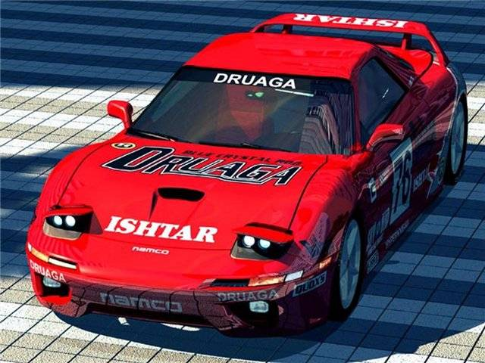

Slide 3
«Решение линейных уравнений»

Slide 4
Ралли – спортивные соревнования на специально подготовленных серийных автомобилях или мотоциклах в искусстве вождения, точности соблюдения правил и заданного графика прохождения дистанции.
Ралли (rally)
( из словаря иностранных слов)

Slide 5
Экипажи:
« Lada»
«Green сar»
«Автородео»

Slide 6
«На старт»

Slide 7
Что называется уравнением?
Уравнение – равенство, которое содержит неизвестное число, обозначенное буквой.

Slide 8
Какое уравнение называется линейным?
Уравнение, представленное в виде ax = b, где а не равно нулю, называют линейным уравнением с одним неизвестным.

Slide 9
Что значит решить уравнение?
Решить уравнение – значит найти неизвестное число, которое при подстановке в данное уравнение обращает его в верное равенство

Slide 10
Как раскрыть скобки, перед которыми стоит знак «+»?
Если перед скобками стоит знак «+», то можно опустить скобки и этот знак «+», сохранив знаки слагаемых, стоящих в скобках. Если первое слагаемое в скобках записано без знака, то его надо записать со знаком «+».

Slide 11
Как раскрыть скобки, перед которыми стоит знак «-»?
Чтобы раскрыть скобки, перед которыми стоит знак «-», надо заменить этот знак на «+», поменяв знаки всех слагаемых в скобках на противоположные, а потом раскрыть скобки.

Slide 12
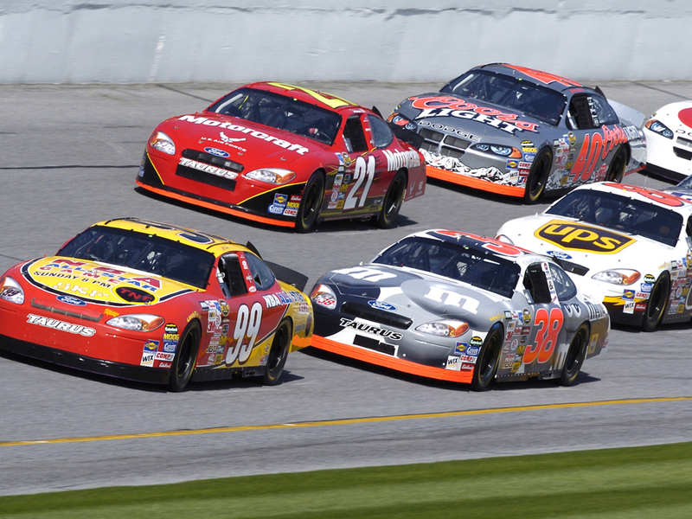
«Гонки»

Slide 13
Индивидуальная работа

Slide 14
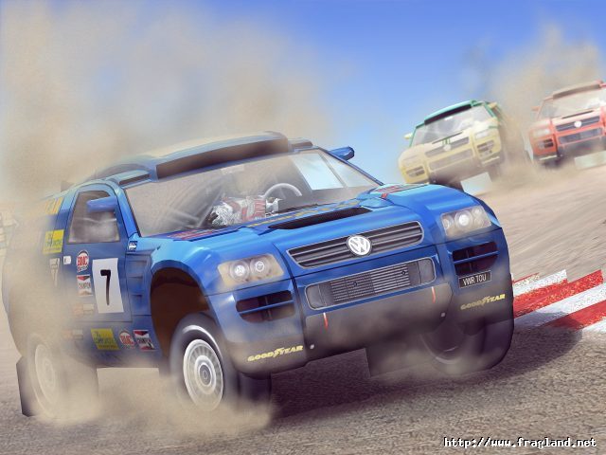
« Гонки преследования»

Slide 15
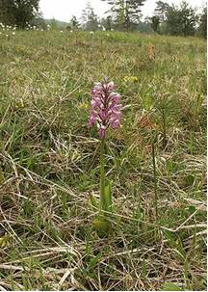
Ятрышник
Цветки многочисленные с приятным запахом, розовые с фиолетово-пурпурными жилками.
Распространение. Чебулинский район: с. Шестаково; Тяжинский район: д. Новопокровка, д. Ключевая; пос. Тисуль. В Западной Сибири — Тюменская, Курганская, Омская, Томская, Новосибирская, Кемеровская области, Алтай.

Slide 16
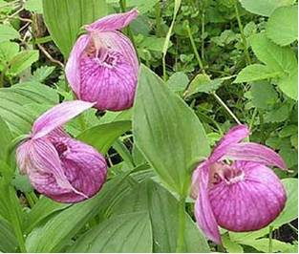
Венерин башмачок
Растет в светлых лесах и на вырубках по всей Восточной Сибири, но не часто. В настоящее время повсеместно нуждается в охране, и сбор его для букетов и других целей, особенно с частью корневища, совершенно недопустим. Цветет в июне.

Slide 17
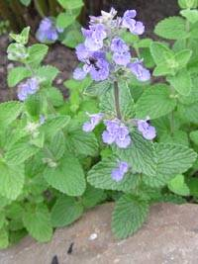
Котовник
Родина - Европа, Кавказ, Средняя Азия, Казахстан, Сибирь, Дальний Восток, Сев. Америка . На сорных местах.
Обладает острым приятным запахом, напоминающим лимонный запах мелиссы В морозные зимы может подмерзать, но легко восстанавливается, так как дает обильный самосев.

Slide 18
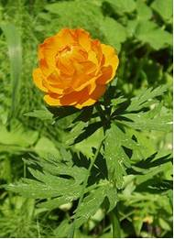
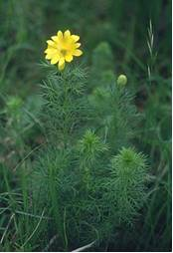
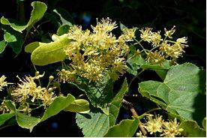
Давайте и мы будем любить окружающую нас природу, беречь и охранять животных и птиц!

Slide 19
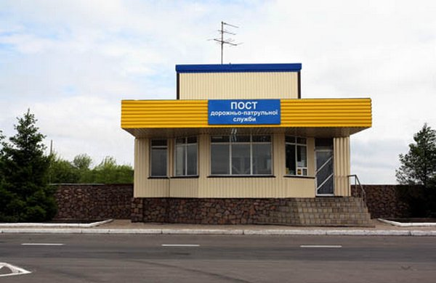
«Пост ГАИ»

Slide 20
Найдите корни уравнений:

Slide 21
х *(х – ¹/₂)(х + ¹/₂) = 0;
Ответ:
0; ¹/₂ ; - ¹/₂

Slide 22
( х + 5)(х – 7) = 0;
Ответ:
- 5; 7

Slide 23
х * ( х – 1)( х – 2)( х + 3) = 0.
Ответ:
0; 1; 2; - 3.

Slide 24
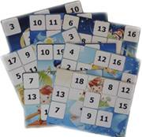
«Математическое лото»

Slide 25
Разгадайте анаграмму и определите, какое слово лишнее:
ЗАЧАДА
ГУКР
ВАРУНЕНИЕ
ИЗВЕНТЕНАЯС

Slide 26
Задача
Круг
Уравнение
Неизвестная

Slide 27
«Мне приходится делить время между политикой и уравнениями. Однако уравнения, по – моему, гораздо важнее. Политика существует только для данного момента, а уравнения будут существовать вечно».
Альберт Эйнштейн

